Slide 1



Web-of-Food
Engenharia informática
Project Factory
Danilo Augusto, 50036533

Slide 2

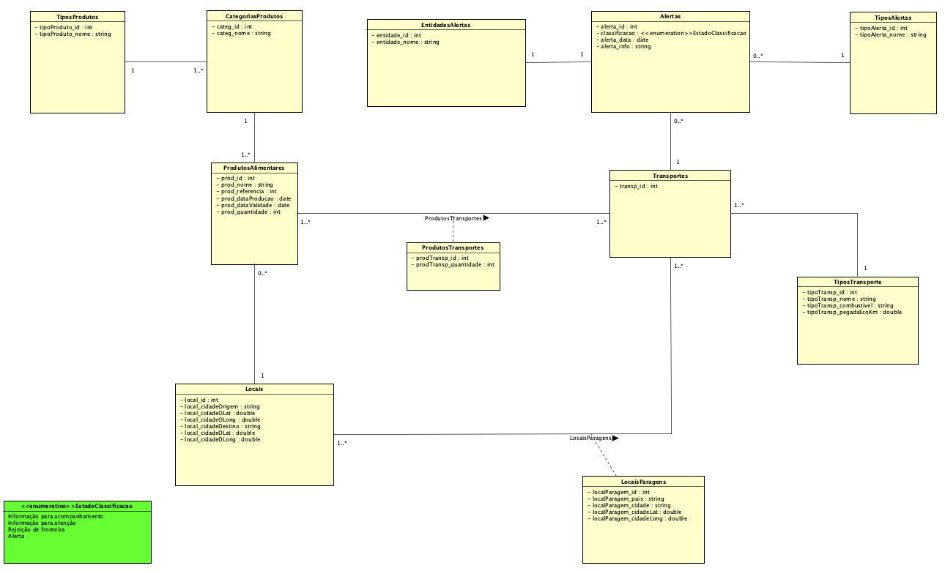



Modelo de domínio

Slide 3
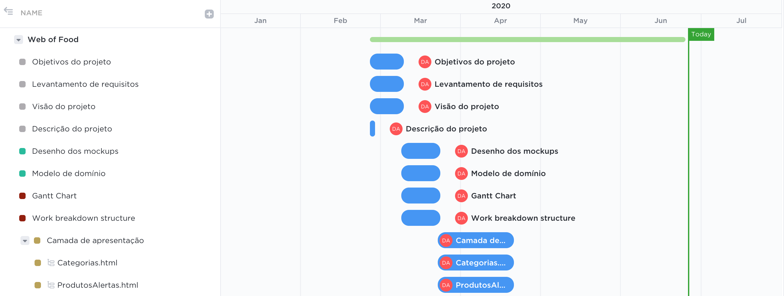
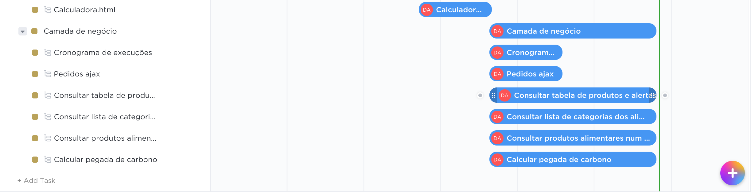
Gantt-Chart

Slide 4
Em execução
-De momento, o projeto está na fase de conclusão;
-Apresentação do produto final ao cliente.

